Slide 1



Hello world!
M1_U4- Mi primera aplicación
VÍCTOR JOSÉ VERGEL RODRÍGUEZ
victorvergel
@victorvergel
25/9/2024

Slide 2
ÍNDICE
Presentación clase
Hola mundo. Mis primeros widgets

Slide 3

URL importantes
Descarga IDE
  https://developer.android.com/studio
API levels: https://apilevels.com/
Documentación del API
  https://developer.android.com/reference/
GitHub
  https://github.com/Tokio-School/master_android
Notes:
Ejemplos-y-Ejercicios-no-obligatorios

Slide 4


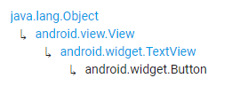
ÍNDICE
Componentes básicos de Android
  View
    TextView, EditText, Button

Slide 5
View
setOnClickListener(View.OnClickListener listener): Permite establecer un OnClickListener en la vista, lo que significa que puedes definir acciones personalizadas que se ejecutarán cuando el usuario toque la vista.
setVisibility(int visibility): Valores posibles: View.VISIBLE (visible), View.INVISIBLE (invisible pero ocupa espacio) o View.GONE (invisible y no ocupa espacio).
setEnabled(boolean enabled): Permite habilitar o deshabilitar la vista. Cuando una vista está deshabilitada, no se pueden realizar interacciones con ella, como hacer clic o tocar.
Notes:
Ejemplos-y-Ejercicios-no-obligatorios

Slide 6
TextView
setText(CharSequence text): mostrará el texto en el TextView.
CharSequence getText(): recupera el texto del TextView.
setOnClickListener(View.OnClickListener listener): Al pulsar el TextView, se llama a la función onClick del objeto OnClickListener,
Notes:
Ejemplos-y-Ejercicios-no-obligatorios

Slide 7
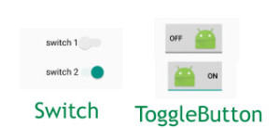
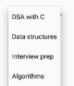
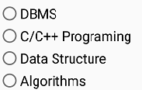
Componentes básicos de Android
Switch/ToggleButton
Spinner
RadioGroup, RadioButton

Slide 8
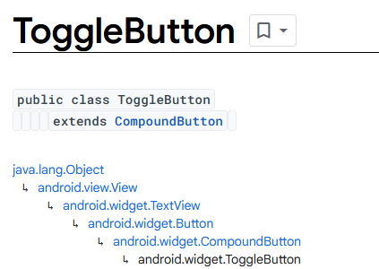
ToggleButton
Métodos:
void setOnCheckedChangeListener(OnCheckedChangeListener listener)
setTextOff/ setTextOn
Boolean IsChecked()
Atributos:
android:textOff, android:textOn
Notes:
Ejemplos-y-Ejercicios-no-obligatorios

Slide 9
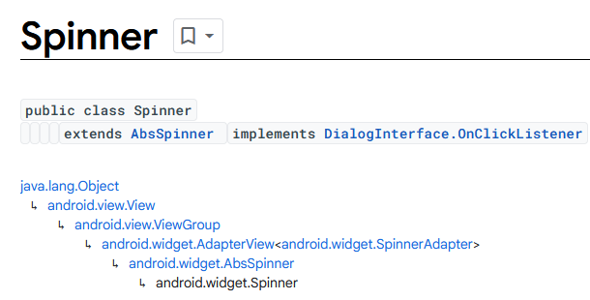
Spinner
Métodos importantes
  setOnItemSelectedListener(OnItemSelectedListener)
  Object getSelectedItem()
  setAdapter(ArrayAdapter adaptador)
  SpinnerAdapter getAdapter()
Atributos
  entries
Notes:
Ejemplos-y-Ejercicios-no-obligatorios

Slide 10
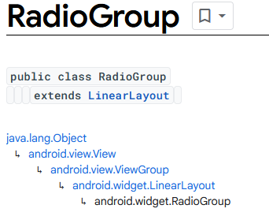
RadioGroup
Métodos importantes
  getCheckedRadioButtonId()
  setOnCheckedChangeListener
Atributos
  checkedButton
Notes:
Ejemplos-y-Ejercicios-no-obligatorios

Slide 11
Android Studio. (Teclas método abreviado)
Pulsando mayúscula te sale una ventana en la cual puedes buscar archivos y te los abre rápidamente.
Alt+f7 muestra donde se utilizan una variable que previamente ha seleccionado
Ctrl+d duplicamos una línea.
Alt+ flecha arriba o abajo, me muevo rápido entre funciones.
Ctrl – sobre una función, contraigo la función
Alt+ derecha/izquierda me muevo por las pestañas
Ctrl+mayusc+f12 maximiza el espacio de la ventana de código o restaura el resto de ventanas
Ctrl+alt + e incluir código dentro de una estructura
Ctrl+mayusc+ supr si quieres quitar código envolvente
Alt+J en los XML voy cambiando múltiples selecciones.
Ctrl+Q sobre una función me muestra la ayuda sobre los métodos de llamada de la misma
Ctrl+/ o Ctrl+Mayus+/ (la del teclado numérico) comentar varias líneas
Notes:
Ejemplos-y-Ejercicios-no-obligatorios

Slide 12
Android (Clases principales)
Activity: Concepto similar a lo que es una ventana/pantalla de la aplicación.
Fragment: Cada vez más en auge. Interfaces más reutilizables
Layouts y views. Compentes básicos de un interfaz, serían los contenedores y los componentes de esos contenedores
Intent. Objeto que comparte información entre Activitys.
Application. Es una clase base que representa la instancia global de la aplicación y se crea cuando se inicia la aplicación y se destruye cuando la aplicación se cierra por completo

Slide 13
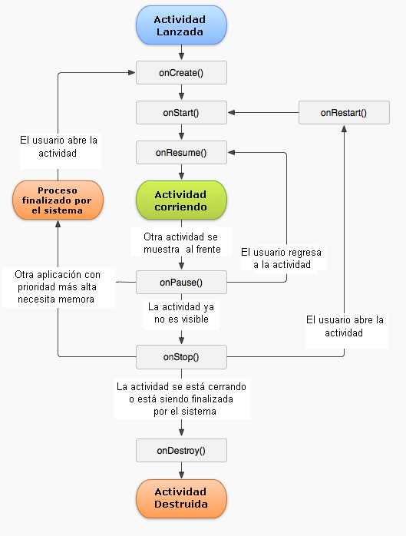
Ciclo vida

Slide 14
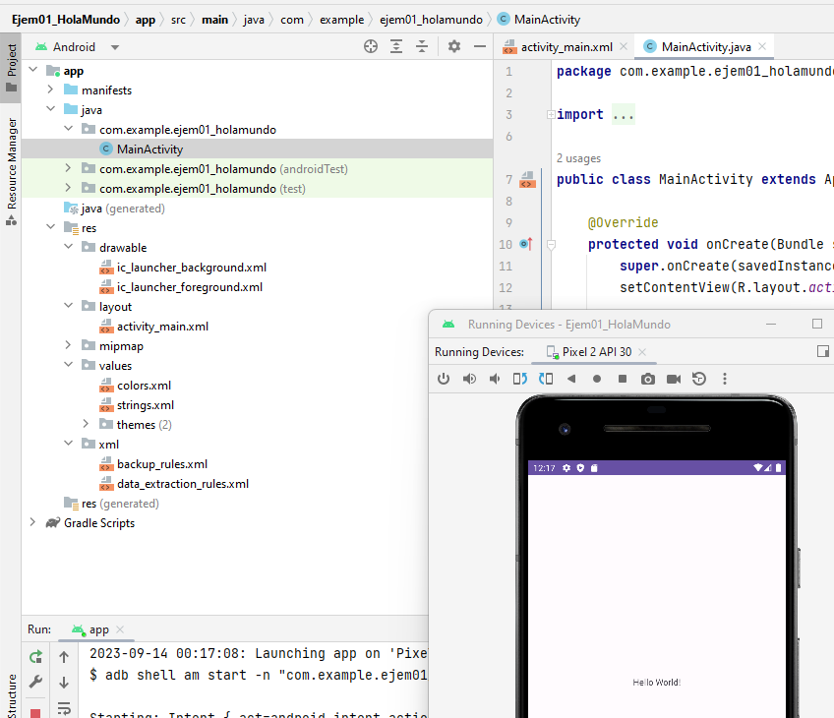
Hola mundo!!!
Crear un máquina virtual
Activar las opciones de desarrollador del móvil
Compartir proyecto (clean)
Estructura proyecto
Notes:
Ejemplos-y-Ejercicios-no-obligatorios

Slide 15
Índice del video
Minuto - Contenido
00:00 – Presentación
05:00 – TextView
25:00 – Traducción a otro idioma
36:00 - EditText
Notes:
Ejemplos-y-Ejercicios-no-obligatorios

Slide 16



GRACIAS
victorvergel
@victorvergel

